Slide 1
<2013. 7. 1. 「고용보험 및 산업재해보상보험의 보험료징수 등에
관한 법률 시행령」 개정에 따른>
고용보험 실업급여 보험료율 인상 Q & A

Slide 2


CONTENTS
I
보험료 부과 징수 개요
II
실업급여 보험료율 인상 개요
III
실업급여 보험료율 인상 관련 보험료 부과·신고 등
IV
보험료 정산

Slide 3

I
보험료 부과 징수 개요

Slide 4
I. 보험료 부과 징수 개요
[Q] |  | 부과고지제도란 무엇인가요?
[A] |  | ❍ 사업주가 신고한 근로자 개인별 월평균보수를 기준으로 근로복지공단에서 매월 보험료를 산정․부과하고, 국민건강보험공단에서 이를 징수하는 것을 말합니다. - 부과고지사업장의 보험료는 “고용개시신고(신규고용 근로자), 보수총액신고(기존근로자)”에 의한 근로자 개인별 월평균 보수를 기준으로 산정·부과되고“근로자 고용종료신고”에 의해 보험료 부과가 제외됩니다. ❍ 부과고지제도는 한국표준산업분류표에 따른 사업구분에 따라 사업종류가 “건설업(건설업본사 포함, 건설장비운영업 제외) 및 벌목업”인 사업장을 제외한 모든 사업장을 대상으로 합니다.

Slide 5
I. 보험료 부과 징수 개요
[Q] |  | 자진신고제도란 무엇인가요?
[A] |  | ❍ 근로복지공단에서 월별보험료를 산정·부과하는 부과고지제도와 달리 사업주가 「당해 연도에 사용할 근로자에게 지급할 보수총액 추정액을 기준으로 한 개산보험료」와 「연도 말일까지 사용한 근로자에게 지급한 보수총액을 기준으로 한 확정보험료」를 스스로 산정하여, 법정기한까지 근로복지공단에 자진 신고하고 납부하는 것을 말합니다. ❍ 자진신고제도는 한국표준산업분류표에 따른 사업구분에 따라 사업종류가 “건설업(건설업본사 포함, 건설장비운영업 제외) 및 벌목업”인 사업장을 대상으로 합니다.

Slide 6
I. 보험료 부과 징수 개요
[Q] |  | 고용보험료는 일반적으로 어떻게 산정되나요?
[A]
부과고지 | ❍ 월별보험료 [근로자별 개인별 월평균보수× 보험료율]의 합산액 | ❍ 정산보험료 [근로자 개인별 연간보수총액× 보험료율]의 합산액
자진신고 | ❍ 개산보험료 ▶ 일반적 산정원칙 당해연도 추정 보수총액×보험료율 ▶ 노무비율에 의한 산정 (건설) 총공사금액×노무비율×보험료율 (벌목) 벌목재적량×노무비율×보험료율 | ❍ 확정보험료 ▶ 일반적 산정원칙 실 지급된 보수총액×보험료율 ▶ 노무비율에 의한 산정 【직영 보수총액+(외주비× 하도급노무비율)】×보험료율

Slide 7
I. 보험료 부과 징수 개요
[Q] |  | 고용보험료 산정의 기준이 되는 월평균보수란 무엇인가요?
[A] |  | ❍ 월평균보수는 근로자 개인별로 보수총액신고서 상 전년도에 지급받은 연간보수총액을 근무 개월 수로 나눈 금액 또는 고용정보신고서상 매월 지급예정인 보수를 말합니다. ❍ 이에 따라, 사업주가 근로자에게 원천 공제하는 기준이 되는 실제 보수와 다를 수 있습니다.

Slide 8
I. 보험료 부과 징수 개요
[Q] |  | 고용보험료에 대한 부과고지 및 징수의 주체는 어떻게 되나요?
[A] |  | ❍ 부과고지사업장 ▶ 보험료 산정·부과 : 근로복지공단 ▶ 부과된 보험료의 고지·수납 및 체납처분 : 국민건강보험공단 ☞ 즉, 근로복지공단에서 월별보험료를 산정·부과하고, 부과된 보험료는 국민건강보험공단에서 사업장에 고지하여 징수합니다. ❍ 자진신고사업장 ▶ 보험료 신고·납부 : 보험가입자(사업주) ▶ 보험료 징수결정 및 수납 : 근로복지공단 ▶ 체납보험료 징수 및 체납처분(독촉, 압류, 매각 등) : 건강보험공단

Slide 9
I. 보험료 부과 징수 개요
[Q] |  | 근로복지공단과 국민건강보험공단 간 징수업무 범위
[A]
구 분 |  | 적용 | 부과 | 고지 | 수 납 | 체 납
 |  | 자료관리 | 신고서 접수 | 고지서 발송 | 수 납 | 가산금 | 연체금 | 체납 처분
보험료 | 부과고지 | 근로복지공단 |  | 국민건강보험공단 |  | 미부과 | 국민건강 보험공단
 | 자진신고 | 근로복지공단 |  |  |  | 국민 건강 보험 공단

Slide 10
II
실업급여 보험료율 인상 개요

Slide 11
II. 실업급여 보험료율 인상 개요
[Q] |  | 고용보험 실업급여 보험료율을 인상한 이유가 무엇인가요?
[A] |  | ❍ 실업급여는 근로자가 실업한 기간 동안 최소한의 소득을 유지하면서 보다 나은 일자리로 취업하는데 큰 힘이 되는 제도로, ❍ 고용보험법 제84조제2항제2호에 따른 법정 적립금은 해당 연도 지출액의 1.5배 이상 2배 미만을 유지하여야 하지만, ❍ '09년 금융위기 이후 큰 폭의 지출증가로 ‘12년 말 기준 법정 적립금이 0.4배에 불과하여 불가피하게 실업급여 보험료율을 인상하게 되었습니다. · 실업급여 적립금 배율 : 0.6배(2010년) → 0.4배(2011년) → 0.4배(2012년)

Slide 12
II. 실업급여 보험료율 인상 개요
[Q] |  | 고용보험 실업급여 보험료율이 언제부터 얼마나 인상되나요?
[A]
0.2%p
1.3%
1.1%
2013년 7월 1일 부터

Slide 13
II. 실업급여 보험료율 인상 개요
[Q] |  | 고용보험 실업급여 보험료율 인상으로 금년 7월 1일 이후 보험가입자(사업주, 근로자)가 추가로 부담하는 보험료는 어떻게 되나요?
[A] |  | ❍ 실업급여 보험료율이 1.1%에서 1.3%로 0.2%p 인상되어 사업주와 근로자는 각각 0.55%에서 0.65%로 0.1%p 씩 인상된 보험료를 부담하게 되며, ❍ 월평균보수가 100만원인 근로자 기준으로 할 때, 사업주와 근로자는 월 보험료가 5,500원(0.55%)에서 6,500원(0.65%)으로 인상되므로 각각 1,000원의 보험료를 추가 부담하게 됩니다.

Slide 14
II. 실업급여 보험료율 인상 개요
[Q] |  | 인상된 실업급여 보험료율을 적용 받게 되는 대상 사업장은?
[A] |  | ❍ 금년 7. 1. 현재 사업을 영위하고 있는 고용보험 적용사업장과 7. 1. 이후 신규로 고용보험관계가 성립된 사업장이 7. 1. 부터 인상된 실업급여 보험료율(1.3%)을 적용받게 됩니다.

Slide 15
III
실업급여 보험료율 인상 관련 보험료 부과·신고 등

Slide 16
III. 실업급여 보험료율 인상 관련 보험료 부과·신고 등
1. 부과고지사업장(건설·벌목업 을 제외한 전 사업장)
[Q] |  | ’13년 7월 이후 고용보험 실업급여 월별보험료 산정방식은 어떻게 되나요?
[A] |  | ❍ ‘13. 7. 1. 이후에는 근로자 개인별 월평균 보수에 인상된 실업급여 보험료율(13/1,000)을 적용하여 산정·부과 하며 세부 산정방식은 다음과 같습니다.(기존 성립사업장, 7월 이후 신규성립 사업장 산정방식 동일) · 사업장 실업급여 월별보험료 = 사업주부담 실업급여 월별보험료(①) + 근로자부담 실업급여 월별보험료(②) ① 사업주부담 실업급여 월별보험료 = (개인별월평균보수 × 6.5/1,000)의 합산액 ② 근로자부담 실업급여 월별보험료 = (개인별월평균보수 × 6.5/1,000)의 합산액

Slide 17
III. 실업급여 보험료율 인상 관련 보험료 부과·신고 등
1. 부과고지사업장(건설·벌목업 을 제외한 전 사업장)
[Q] |  | ’12년도 보수총액을 미신고 한 사업장이 7월 이후에 보수총액신고를 하는 경우 신고 및 산정 방식은 어떻게 되나요?
[A] |  | ❍ 7월 이후에도 신고내용 및 방식은 기존과 같습니다. - 즉, 기존의 ‘12년도 보수총액신고서식＊으로 ’12년도 연간 보수총액을 신고하시면 되며, 공단에서는 이를 기준으로 산정된 월평균 보수에 인상된 실업급여 보험료율을 곱하여 실업급여 보험료를 산정 부과하게 됩니다. * 신고서식은 “근로복지공단 홈페이지→서식자료 찾기→보수총액” 에서 확인·다운받아 사용 하실 수 있습니다.

Slide 18
III. 실업급여 보험료율 인상 관련 보험료 부과·신고 등
1. 부과고지사업장(건설·벌목업 을 제외한 전 사업장)
[Q] |  | 7월 이후 연도 중 소멸되는 사업장의 ’13년도 정산보험료는 어떠한 방식으로 신고·산정하게 되나요?
[A] |  | ❍ ‘13. 7. 1. 이후에 연도 중 소멸된 사업장은 사업장에서 ’13년도 보수총액을 보험료율 변경 전·후 기간별로 분리(1.1~6.30, 7.1~사업종료일)하여 신고*하고 공단에서는 이를 기준으로 변경 전·후 보험료율을 반영하여 ‘13년도 정산보험료를 산정하게 됩니다. ❍ 다만, 보험료율 변경 전·후 구분 없이 연간 보수총액을 신고한 경우에는 신고한 보수총액을 근로자 개인별 근무 개월 수에 비례하여 산정하게 됩니다. * 신고서식은 “근로복지공단 홈페이지→서식자료 찾기→보수총액” 에서 확인·다운받아 사용 하실 수 있습니다.

Slide 19
III. 실업급여 보험료율 인상 관련 보험료 부과·신고 등
2. 자진신고사업장(건설업·벌목업 )
[Q] |  | 보험료율 인상에 따른 증액보험료는 어떻게 산정하나요?
[A] |  | ❍ ‘13년도 개산보험료* 신고시의 연간 보수추정액 중 ‘13. 7. 1. 이후 기간에 대한 보수추정액에 인상된 보험료율(0.2%)을 적용하여 증액보험료를 부과하여 사업장에 고지하게 되는데, * 개산보험료 : 자진신고사업장이 매년 3.31.까지 당해연도에 사용할 모든 근로자의 보수총액 추정액에 보험료율을 곱하여 산정하는 보험료 ❍ 보험관계가 ‘13. 1. 1.부터 ‘13. 12. 31. 까지 1년간 유지되는 경우에는 월할 계산하여 7. 1. 이후 기간에 대한 보수추정액을 산정하여 증액보험료를 산정·부과하며, ❍ 보험관계가 ‘13. 7. 1. 이후 ’13. 12. 31. 전에 소멸함으로써 ‘13. 1. 1.부터 ‘13. 12. 31. 까지 1년간 유지되지 않는 경우에는 일할 계산하여 7. 1. 이후 기간에 대한 보수추정액을 산정하여 증액보험료를 산정·부과하게 됩니다.

Slide 20
III. 실업급여 보험료율 인상 관련 보험료 부과·신고 등
2. 자진신고사업장(건설업·벌목업 )
[A] |  | <증액보험료 산정 예시> ❍ (월할계산) 보험관계가 ‘13.1.1부터 ’13.12.31까지 유지 ❍ (일할계산) 보험관계가 ‘13.1.1.부터 ‘13.12.31.까지 未유지 ※ 성립일이 2013. 1. 1. 전인 경우는 2013. 1. 1.기준으로, 종료일이 2013. 12. 31. 후인 경우는 2013. 12. 31.기준으로 일할계산
’13년 연간 보수총액 | × | 6개월(7~12월) | × | 2
 |  | 12개월(1~12월) |  | 1,000
’13년 연간 보수총액 | × | (‘13.07.01.~종료일까지 일수) | × | 2
 |  | (성립일~종료일까지 일수) |  | 1,000

Slide 21
III. 실업급여 보험료율 인상 관련 보험료 부과·신고 등
2. 자진신고사업장(건설업·벌목업 )
[Q] |  | 자진신고사업장의 증액보험료는 언제, 어떻게 납부하여야 하나요?
[A] |  | ❍ 자진신고 사업장 중 ‘13년 개산보험료를 이미 신고한 사업장은 근로복지공단에서 증액보험료를 산정하여 금년 9월경에 고지서를 보내드릴 예정이므로 이에 따라 납부하시면 됩니다. ❍ 증액보험료 납부기한은 ‘13년 개산보험료 납부방법에 따라 다릅니다. ①2013년 개산보험료를 일시 납부한 사업장의 증액보험료 납부기한은 2013. 9. 30.입니다. - 다만, 개산보험료 일시납 사업장이 증액보험료를 분할하여 납부하고자 하는 경우에는 2013. 9. 30. 이전에 “증액보험료 분할납부신청서”를 근로복지공단에 제출하시면 2013. 9. 30.과 2013. 11. 15.로 2회 분할하여 납부하실 수 있습니다.

Slide 22
III. 실업급여 보험료율 인상 관련 보험료 부과·신고 등
2. 자진신고사업장(건설업·벌목업 )
[A] |  | ② 2013년 개산보험료를 분할납부중인 사업장은 증액보험료를 2013. 9. 30.과 2013. 11. 15. 2회에 걸쳐 분할납부하며, 2회분은 납부기한이 2013. 11. 15.인 기존 4분기 개산보험료와 합산된 납부서를 보내드릴 예정이므로 이에 따라 납부하시면 됩니다.

Slide 23
III. 실업급여 보험료율 인상 관련 보험료 부과·신고 등
2. 자진신고사업장(건설업·벌목업 )
[Q] |  | 인상된 증액보험료를 납부기한(2013.09.30)내 일시 납부하면 어떤 혜택이 주어 지나요?
[A] |  | ❍ 2013년도 개산보험료를 일시 납부하여 개산보험료의 3% 공제를 받은 사업장 중에서 증액보험료 전액을 납부기한인 2013. 9. 30.내에 일시에 납부하시게 되면 개산보험료와 마찬가지로 증액보험료의 3%를 공제받으실 수 있습니다.

Slide 24
III. 실업급여 보험료율 인상 관련 보험료 부과·신고 등
2. 자진신고사업장(건설업·벌목업 )
[Q] |  | 인상된 증액보험료는 분할하여 납부할 수 없나요?
[A] |  | ❍ 2013년 개산보험료 미신고 사업장은 증액보험료를 분할하여 납부하실 수 없으며 반드시 일시납부 하셔야 합니다. ❍ 2013년 개산보험료를 분할납부 신청한 사업장은 증액보험료에 대해 별도의 분할납부 신청을 하지 않으셔도 납부기한을 2013. 9. 30.과 2013. 11. 15.로 하여 분할하여 납부하실 수 있습니다. ❍ 2013년 개산보험료를 일시납부한 사업장도 인상된 증액보험료를 분할하여 납부할 수는 있으나 증액보험료의 3%공제 혜택은 받으실 수 없습니다. - 이와 같이 분할납부하고자 하는 경우에는 관할 근로복지공단에 “증액보험료 분할납부신청서”를 제출하여야 합니다.

Slide 25
III. 실업급여 보험료율 인상 관련 보험료 부과·신고 등
2. 자진신고사업장(건설업·벌목업 )
[Q] |  | 2013년도 개산보험료를 신고하지 않은 사업장은 증액보험료를 어떻게 납부하여야 하나요?
[A] |  | ❍ 보험관계 성립일이 2013. 7. 1. 전인 사업장으로 2013. 7. 1. 이후에도 공사 등이 진행되고 있음에도 2013년도 개산보험료를 아직까지 신고하지 않은 사업장은 보험료율 인상 전·후 기간을 구분(‘13.1.1～6.30., 7.1～12.31.)하여 근로복지공단에 증액보험료가 포함된 개산보험료를 자진신고·납부하셔야 합니다. - 만일, 증액보험료가 포함된 2013년도 개산보험료를 자진하여 신고·납부하지 않으시면 근로복지공단에서 직권으로 보험료를 부과하여 납부통지 하게 됩니다.

Slide 26
III. 실업급여 보험료율 인상 관련 보험료 부과·신고 등
2. 자진신고사업장(건설업·벌목업 )
[Q] |  | 보험관계성립일이 2013.07.01. 이후인 사업장은 2013년도 개산보험료를 어떻게 신고하여야 하나요?
[A] |  | ❍ 보험관계 성립일로부터 12.31.까지의 기간에 사용할 근로자에게 지급할 보수총액 추정액에 보험료율*을 곱하여 산정한 개산보험료를 근로복지공단에 자진 신고·납부하셔야 합니다. * 실업급여 보험료율(1.3%) + 고용안정·직업능력개발사업 보험료율(0.25%~0.85%)

Slide 27
III. 실업급여 보험료율 인상 관련 보험료 부과·신고 등
2. 자진신고사업장(건설업·벌목업 )
[Q] |  | 7월 전에 공사 또는 사업이 종료된 경우에도 보험료율 인상 증액보험료를 납부하여야 하나요?
[A] |  | ❍ 7월 전에 공사나 사업이 종료되는 경우에는 실업급여 보험료율 인상에 따른 증액보험료를 납부할 필요가 없습니다. ❍ 다만, 기존 보험관계를 신고할 때 공사기간을 7월 이후까지 진행하는 것으로 신고한 경우에는 반드시 소멸신고를 하셔야 7.1.부터 인상된 보험료율에 따른 증액보험료가 부과되지 않습니다. ▶ 소멸신고를 하지 않을 경우, 근로복지공단에서는 7월 이후에도 공사가 진행되는 것으로 보아 7.1.이후 보험기간에 대한 증액보험료를 부과하게 되오니 이 점 유념하시어 7월 전에 공사나 사업이 종료된 경우에는 반드시 근로복지공단에 「보험관계 소멸신고」를 하시기 바랍니다.

Slide 28
IV
보험료 정산

Slide 29
IV. 보험료 정산
1. 부과고지사업장(건설·벌목업 을 제외한 전 사업장)
[Q] |  | ‘14.03.15.까지 신고하여야 하는 ’13년도 보수총액 신고 및 정산보험료 산정방식은 어떻게 되나요?
[A] |  | ❍ 「고용보험및산업재해보상보험의보험료징수등에관한법률」 제16조의10제1항에 따른 ’13년도 보수총액은 사업장에서 ’13년도 보수총액을 보험료율 변경 전·후 기간별로 분리(1.1~6.30, 7.1~12.31)하여 신고하고 근로복지공단에서는 이를 기준으로 변경 전·후 보험료율을 반영하여 ‘13년도 정산보험료를 산정하게 됩니다. - 다만, 실업급여 보험료율 변경 전·후 구분 없이 연간 보수총액을 신고한 경우에는 신고한 보수총액을 근로자 개인별 근무 개월 수에 비례하여 산정하게 됩니다.

Slide 30
IV. 보험료 정산
2. 자진신고사업장(건설업·벌목업)
[Q] |  | 2013년도 분 확정보험료는 언제, 어떻게 신고·납부하여야 하나요?
[A] |  | ❍ 「고용보험및산업재해보상보험의보험료징수등에관한법률」제19조제1항에 따른 ’13년도 확정보험료는 사업장에서 실업급여 보험료율 인상 전·후 기간별(1. 1~6. 30, 7. 1~12. 31) 보수총액에 인상 전·후 보험료율을 각 각 곱하여 산정하여 더한 보험료를 근로복지공단에 신고·납부하셔야 합니다. - 다만, 사업주 사정에 따라 연간 보수총액을 보험료율 인상 전·후 월별로 분할하기 곤란할 경우에는 연간 보수총액을 월할 또는 일할 계산하여 인상 전·후 기간별 보수총액을 산정할 수 있습니다.

Slide 31
IV. 보험료 정산
2. 자진신고사업장(건설업·벌목업)
[A] |  | ❍ 이 경우 산정된 확정보험료는 다음 보험연도의 3월 31일(보험연도 중에 보험관계가 소멸한 사업의 경우에는 그 소멸한 날부터 30일)까지 근로복지공단에 신고·납부하여야 하며, - 다만, 사업주가 국가 또는 지방자치단체인 경우에는 그 보험연도의 말일(보험연도 중에 보험관계가 소멸한 사업의 경우에는 그 소멸한 날부터 30일)까지 신고·납부할 수 있습니다.

Slide 32
IV. 보험료 정산
2. 자진신고사업장(건설업·벌목업)
[Q] |  | ’13년 소멸사업장으로 확정보험료의 납부기한이 증액보험료의 납부기한 보다 먼저 도래하는 경우 증액보험료는 언제까지 납부해야 하나요?
[A] |  | ❍ ‘13. 7월 이후 소멸되는 사업장의 확정보험료 납부기한이 증액보험료의 납부기한보다 먼저 도래하는 경우에는 증액보험료를 확정보험료의 신고·납부기한까지 납부하여야 합니다. - (예시1. 확정보험료 신고·납부기한이 9.30. 전인 경우) * 소멸일이 7.23.인 사업장의 확정보험료 신고·납부기한은 8.21.이므로 증액보험료의 납부기한은 9.30. 아닌 8.21.이 됩니다. - (예시2. 확정보험료 신고·납부기한이 11.15. 전인 경우) * 소멸일이 9.23.인 사업장의 확정보험료 신고·납부기한은 10.22.이므로 분할납부 증액보험료 2회분의 납부기한은 11.15.이 아닌 10.22.이 됩니다.

Slide 33
IV. 보험료 정산
2. 자진신고사업장(건설업·벌목업)
[Q] |  | 인상된 증액보험료를 납부하지 않으면 어떤 불이익이 있나요?
[A] |  | ❍ 납부기한 내에 납부하지 않으면, 국민건강보험공단에서 국세체납처분의 예에 따라 체납처분을 통해 강제 징수하게 됩니다.

Slide 34
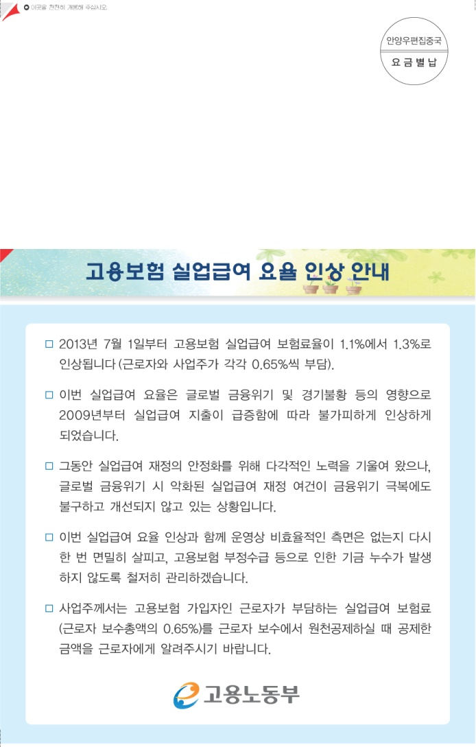
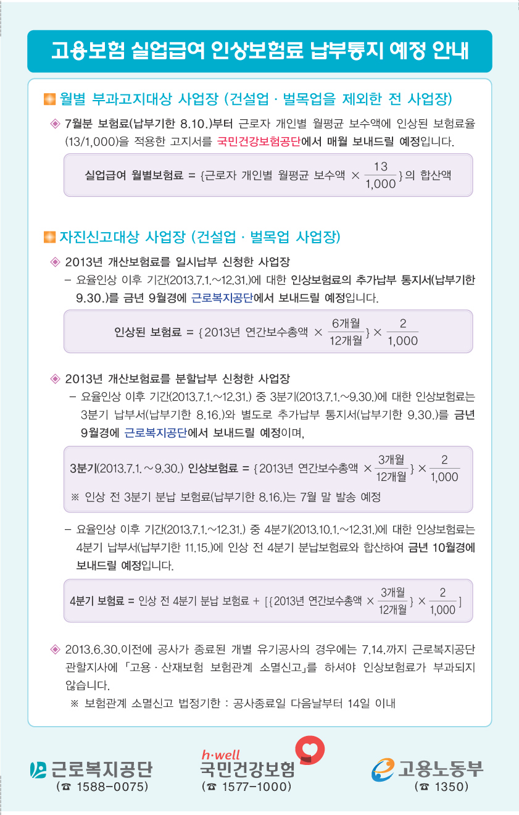
실업급여 보험료율 인상안내문

Slide 35
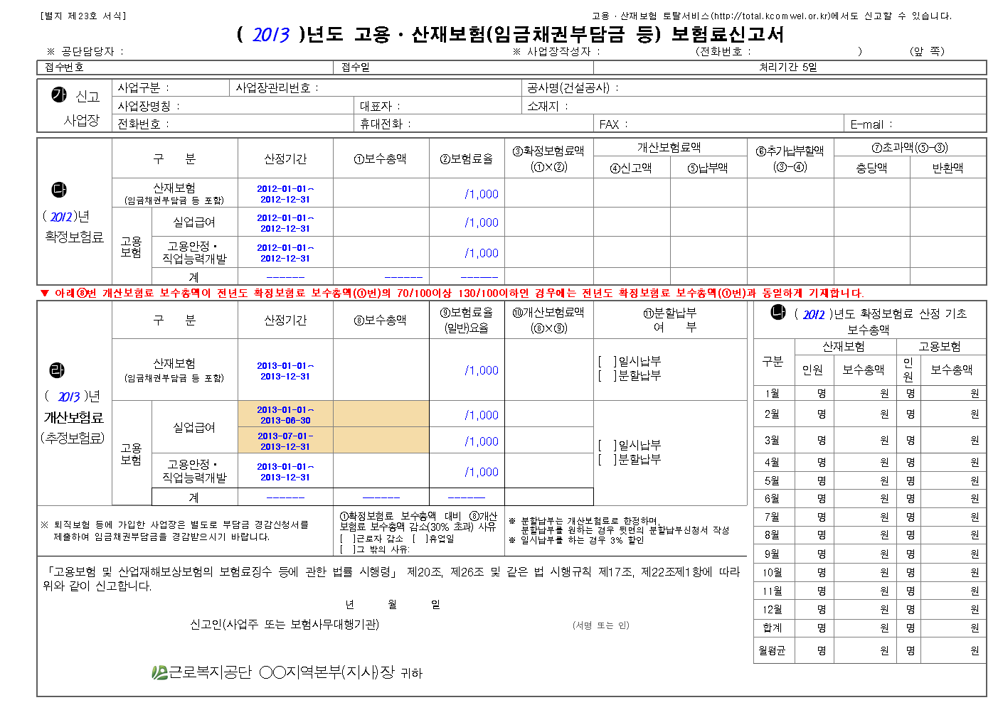
7.1.이후 개산보험료 신고서

Slide 36
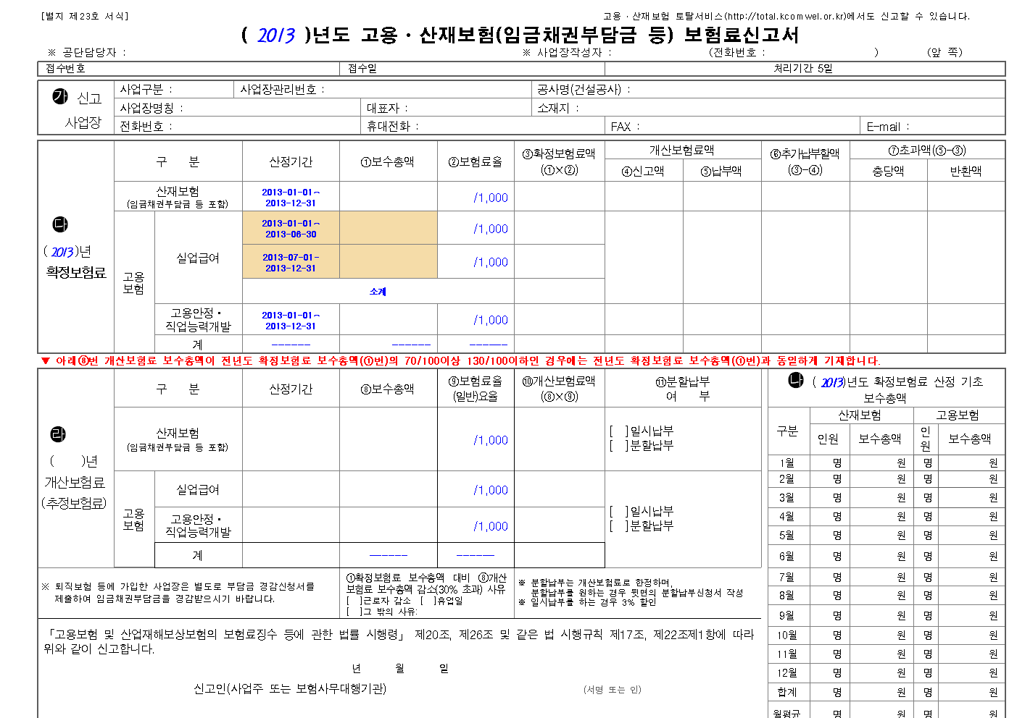
7.1.이후 확정보험료 신고서

Slide 37
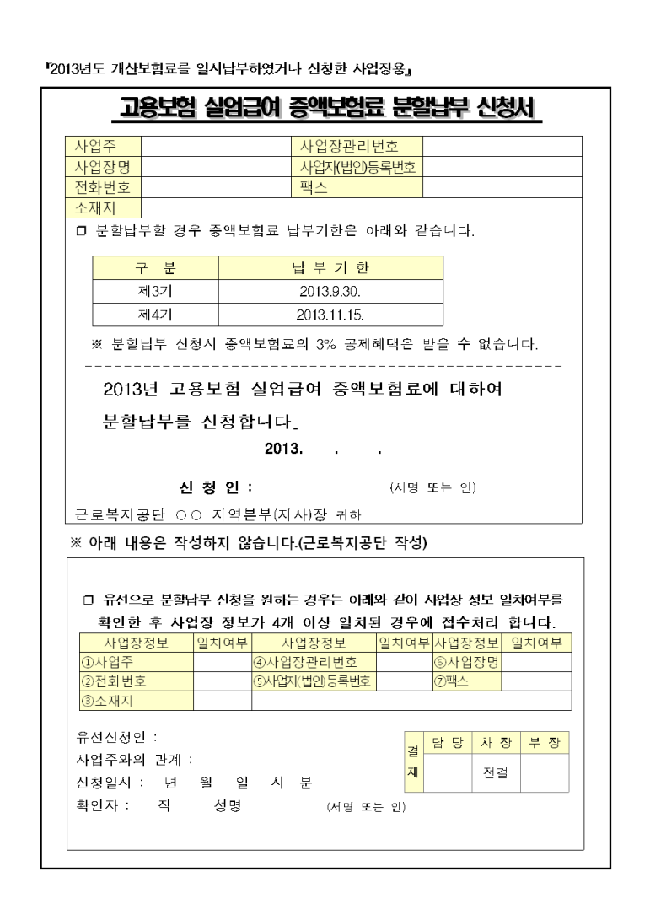
증액보험료 일시고지 사업장 분납신청서

Slide 38

감사합니다

